Slide 1
Εισαγωγή στην υποδικτύωση
Η υποδικτύωση αποτελεί μια βασική τεχνική στη διαχείριση και οργάνωση των διευθύνσεων IP σε ένα δίκτυο, επιτρέποντας την πιο αποτελεσματική χρήση του διαθέσιμου χώρου διευθύνσεων.
by George Shippis

Slide 2
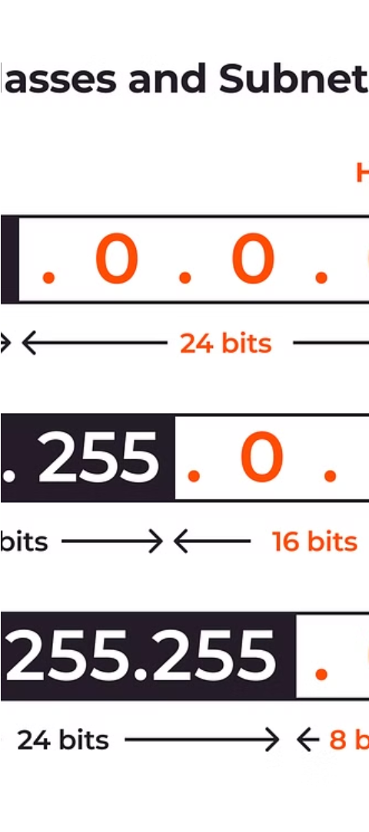
Σκοπός της υποδικτύωσης
1
Αύξηση της διαθεσιμότητας διευθύνσεων
2
Βελτίωση της απόδοσης
Τα υποδίκτυα μπορούν να βελτιώσουν την απόδοση του δικτύου, καθώς το ευρύτερο δίκτυο χωρίζεται σε μικρότερα τμήματα με λιγότερη κίνηση.
Με την υποδικτύωση, ένα δίκτυο μπορεί να διαχωριστεί σε μικρότερα υποδίκτυα, αυξάνοντας έτσι τον αριθμό των διαθέσιμων διευθύνσεων IP.
3
Αύξηση της ασφάλειας
Τα υποδίκτυα επιτρέπουν τον καλύτερο έλεγχο και την απομόνωση της κυκλοφορίας, βελτιώνοντας την ασφάλεια του δικτύου.

Slide 3
Βασικές έννοιες: δίκτυο, υποδίκτυο, μάσκα υποδικτύου
Δίκτυο
Υποδίκτυο
Μάσκα Υποδικτύου
Ένα δίκτυο είναι μια ομάδα συσκευών που επικοινωνούν μεταξύ τους χρησιμοποιώντας κοινές διευθύνσεις IP.
Ένα υποδίκτυο είναι ένα τμήμα ενός δικτύου που έχει διαχωριστεί χρησιμοποιώντας μια μάσκα υποδικτύου.
Η μάσκα υποδικτύου καθορίζει τον αριθμό των bits που χρησιμοποιούνται για τον προσδιορισμό του υποδικτύου.

Slide 4
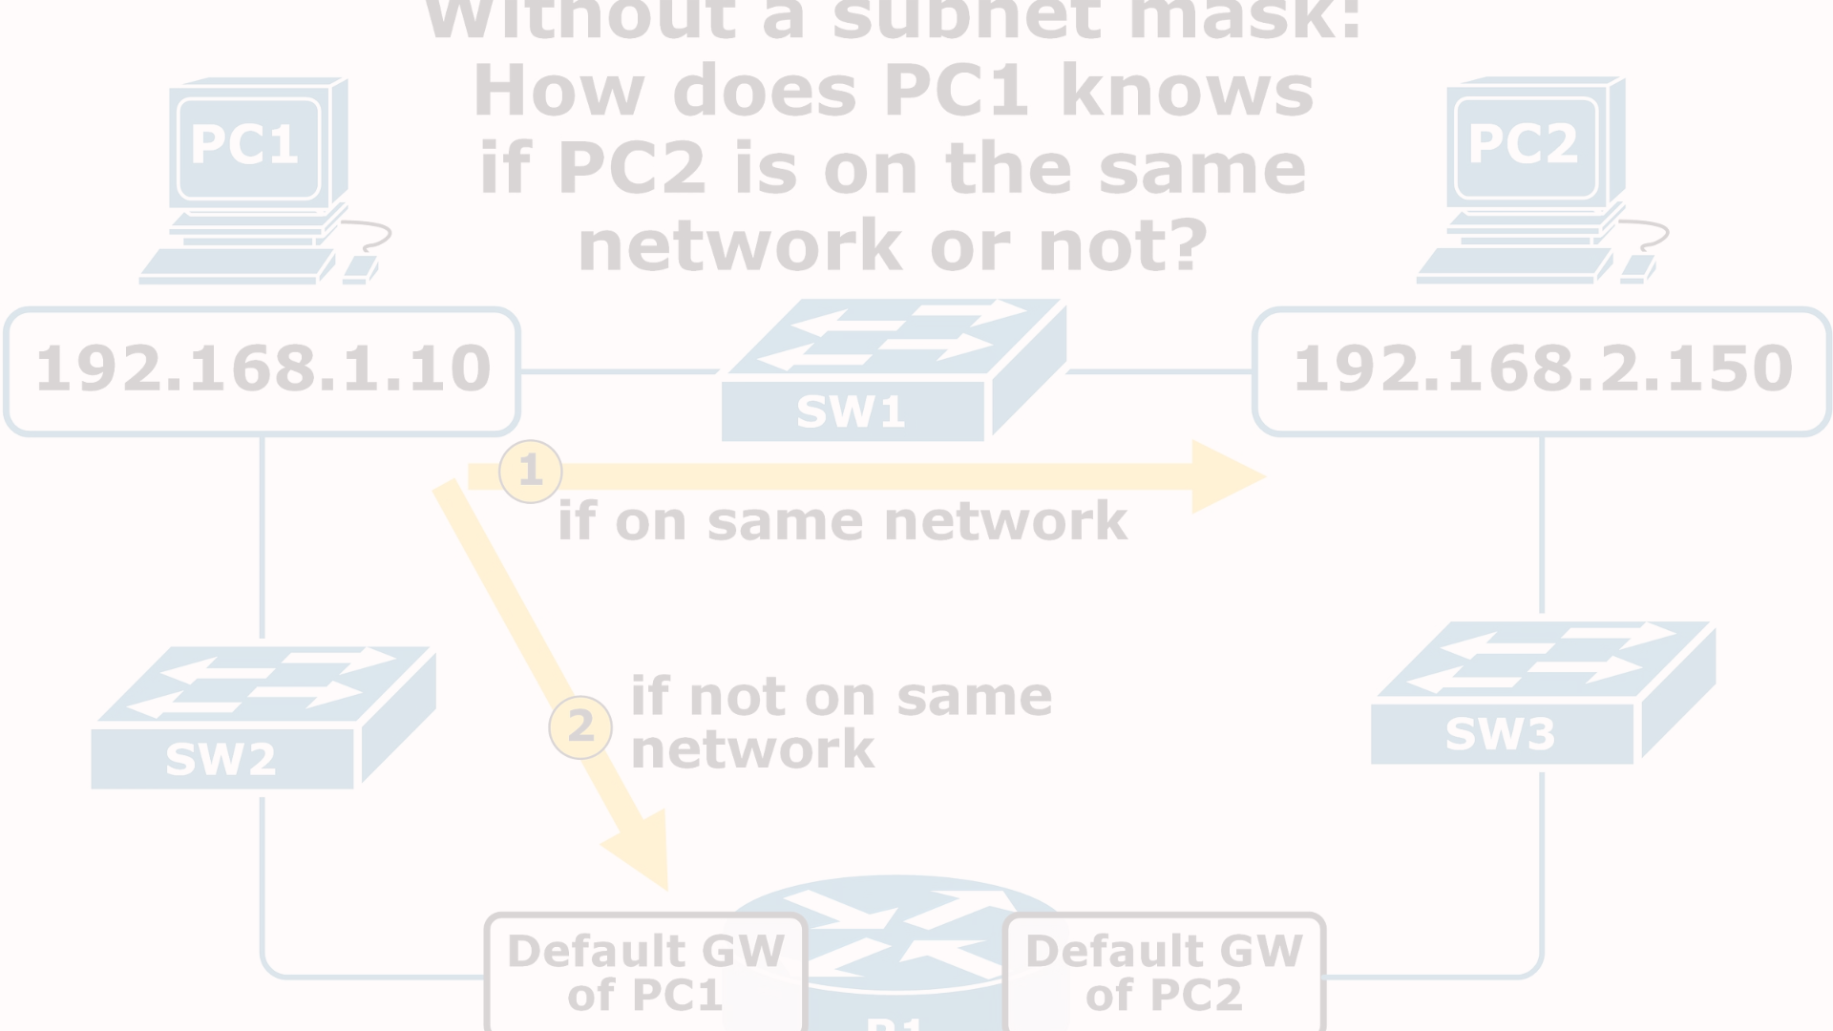
Διαδικασία υποδικτύωσης
Καθορισμός απαιτήσεων
Υπολογισμός διευθύνσεων
Αποφασίστε πόσα υποδίκτυα και διευθύνσεις χρειάζεστε.
Υπολογίστε τις διευθύνσεις των υποδικτύων βάσει της μάσκας.
1
2
3
Επιλογή μάσκας υποδικτύου
Επιλέξτε τη μάσκα υποδικτύου που καλύπτει τις ανάγκες σας.

Slide 5
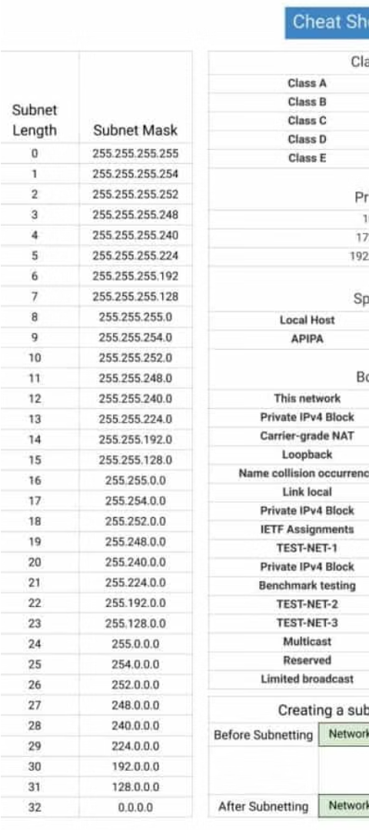
Υπολογισμός διευθύνσεων υποδικτύων
Διεύθυνση Δικτύου
Η διεύθυνση του υποδικτύου προκύπτει από την ανάμιξη της διεύθυνσης IPv4 και της μάσκας υποδικτύου.
Διεύθυνση Εύρους
Το εύρος των διευθύνσεων που μπορούν να χρησιμοποιηθούν στο υποδίκτυο.
Διεύθυνση Εκπομπής
Η διεύθυνση που χρησιμοποιείται για τη μετάδοση δεδομένων σε όλο το υποδίκτυο.

Slide 6
Πλεονεκτήματα της υποδικτύωσης
Αποδοτική χρήση IP
Βελτιωμένη Απόδοση
Ενισχυμένη Ασφάλεια
Καλύτερη Οργάνωση
Μεγιστοποιεί τη χρήση των διαθέσιμων διευθύνσεων IP.
Μειώνει την κυκλοφορία στο δίκτυο και βελτιώνει την απόκριση.
Επιτρέπει τον καλύτερο έλεγχο και την απομόνωση της κυκλοφορίας.
Διαχωρίζει το δίκτυο σε πιο διαχειρίσιμα τμήματα.

Slide 7
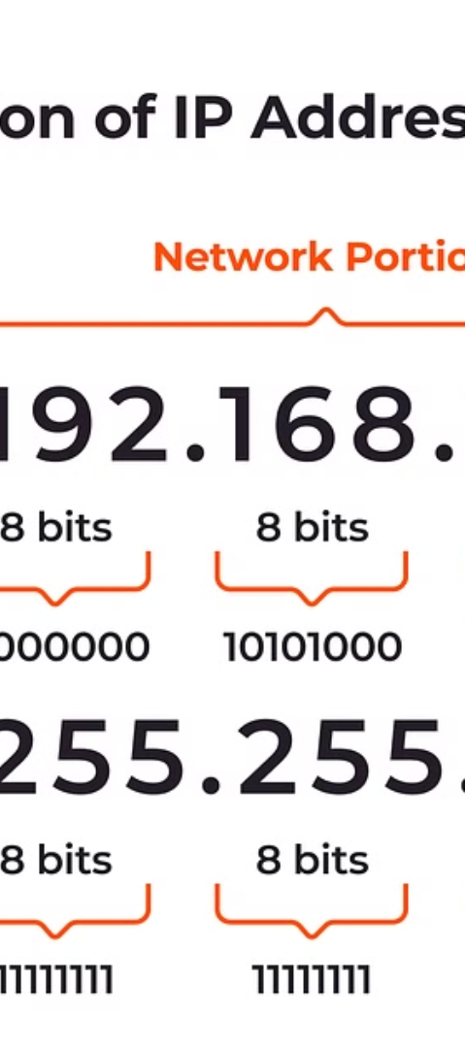
Εφαρμογές της υποδικτύωσης
Επιχειρήσεις
Παροχείς Υπηρεσιών Διαδικτύου
Επιτρέπει την αποτελεσματική οργάνωση και τον έλεγχο μεγάλων εταιρικών δικτύων.
Χρησιμοποιείται για να διαχειριστούν αποτελεσματικά τις διευθύνσεις σε μεγάλα δίκτυα.
Οικιακά Δίκτυα
Ακόμη και σε μικρά οικιακά δίκτυα, η υποδικτύωση μπορεί να βοηθήσει στην οργάνωση.

Slide 8
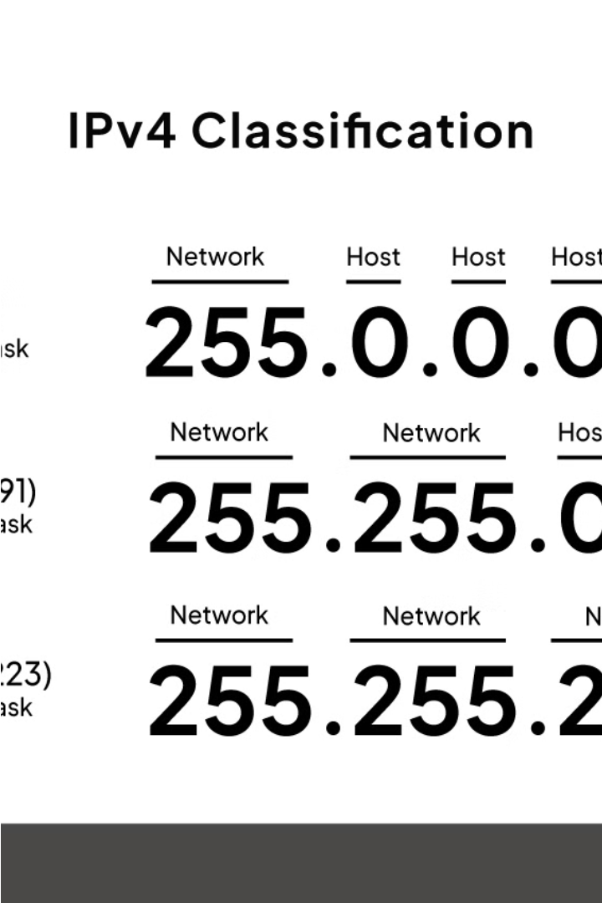
Συμπεράσματα και μελλοντικές τάσεις
Η υποδικτύωση παραμένει ένα βασικό εργαλείο για τη διαχείριση και οργάνωση των δικτύων, ιδιαίτερα καθώς ο αριθμός των συσκευών και η πολυπλοκότητα των δικτύων συνεχίζουν να αυξάνονται. Παρά την εμφάνιση νέων τεχνολογιών, η υποδικτύωση θα συνεχίσει να διαδραματίζει σημαντικό ρόλο στο σχεδιασμό και τη διαχείριση των σύγχρονων δικτύων.

